Slide 1

Faites une étude sur l’eau potable
DWFA (Drinking Water For All)
1

Slide 2
SOMMAIRE
1 - Contexte & Besoin
2 - Blueprint & Mockup
3 - Préparation & Nettoyage des données
4 - Modèle de données
5 - Explication de chaque vues du tableau de bord
6 - Recommandations & Conclusion
2

Slide 3
01
Contexte & Besoin
3

Slide 4


Data Analyst dans l’ONG “DWFA “(Drinking Water For All)
identifier les pays qui rencontrent des difficultés d’accès à l’eau potable et sur lesquels concentrer nos efforts
4

Slide 5
02
Blueprint & Mockup
5

Slide 6
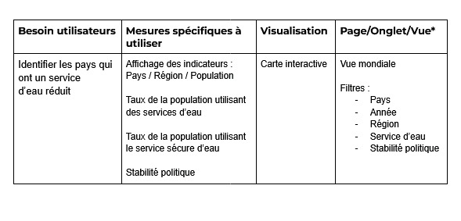
6

Slide 7
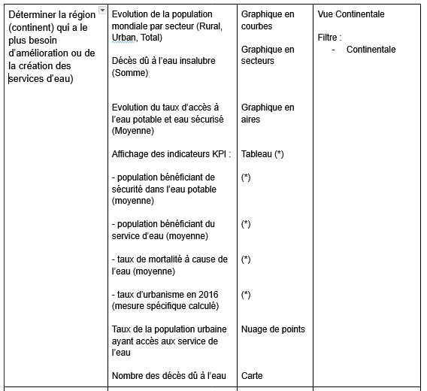
7

Slide 8
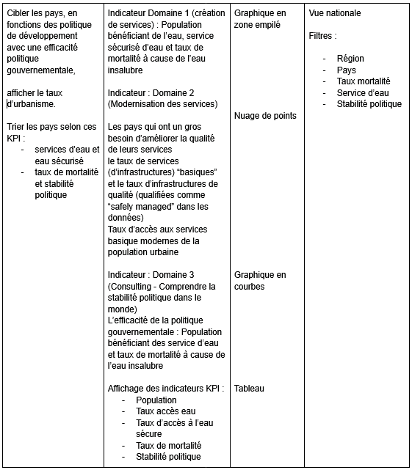
8

Slide 9
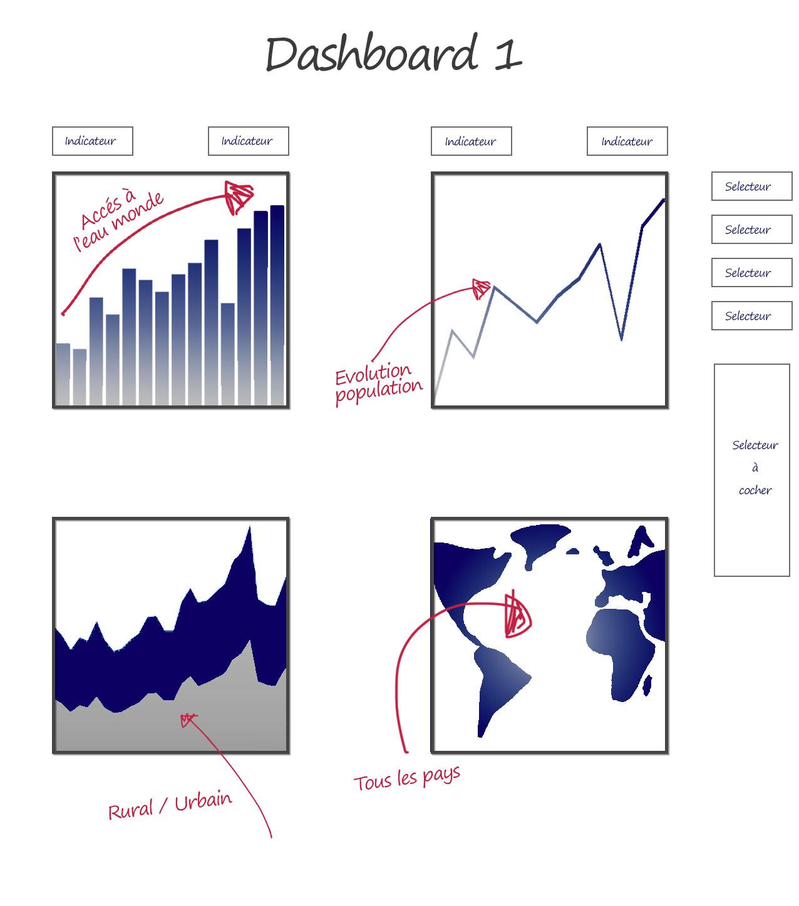
9

Slide 10
03
Préparation & nettoyage des données
10

Slide 11
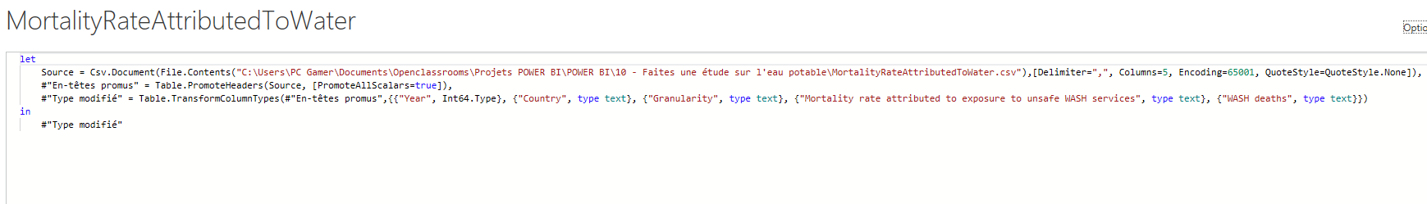
Table qui contient que des données de 2016
11

Slide 12
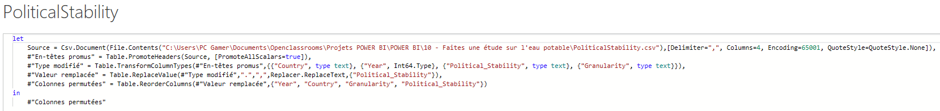
12

Slide 13
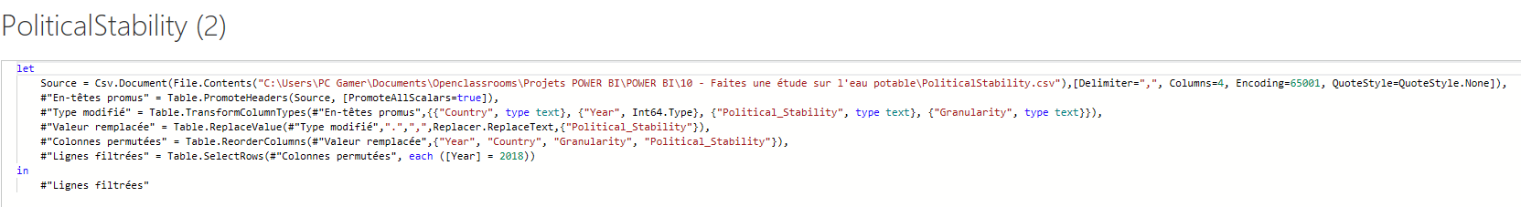
13

Slide 14
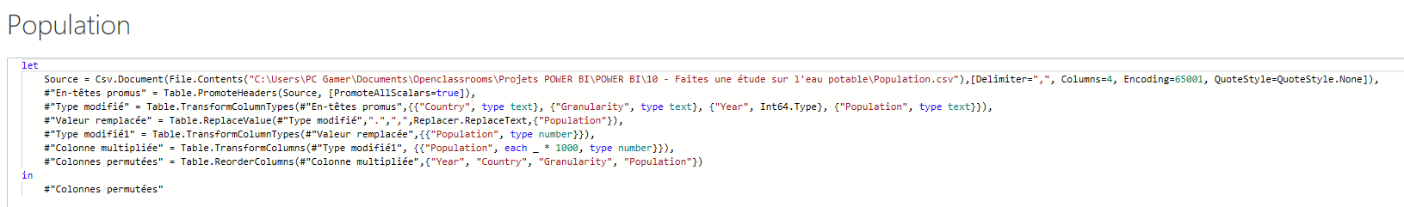
14

Slide 15
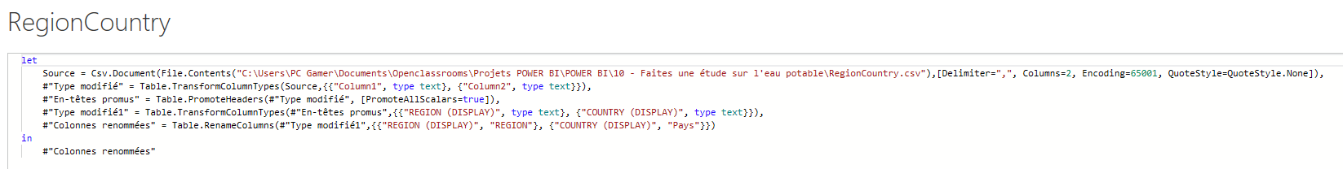
15

Slide 16
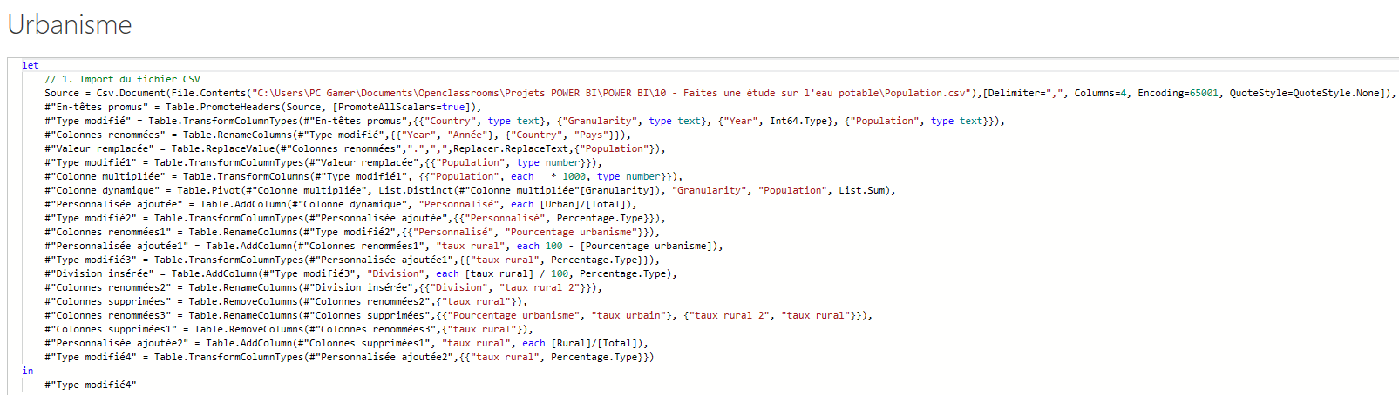
16

Slide 17
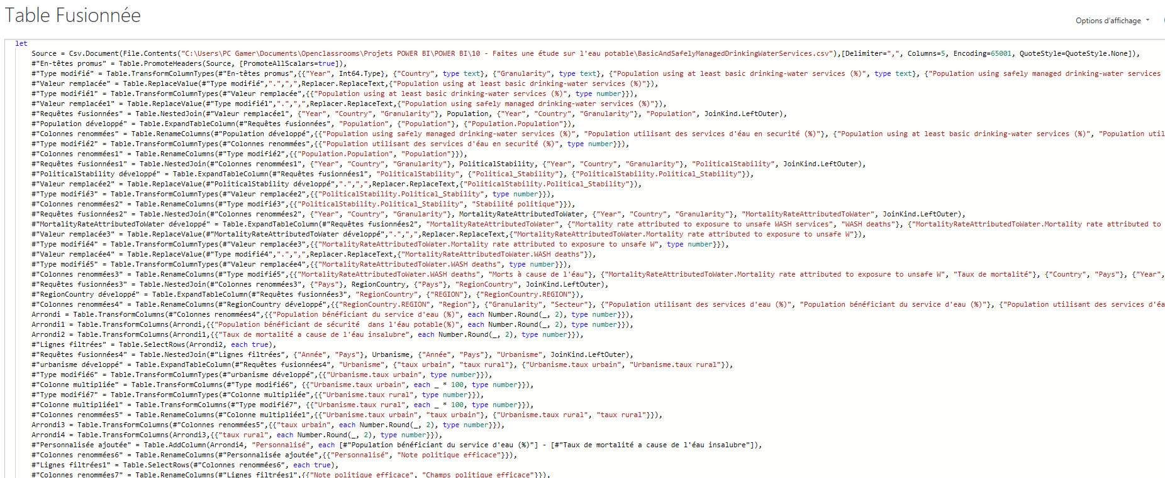
17

Slide 18
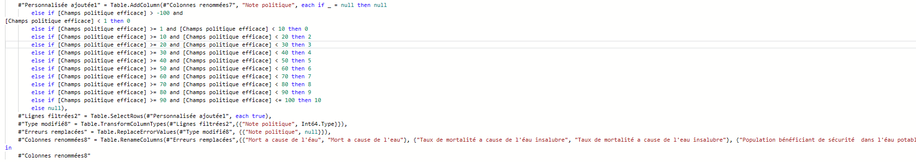
18

Slide 19
04
Modèle de données
19

Slide 20
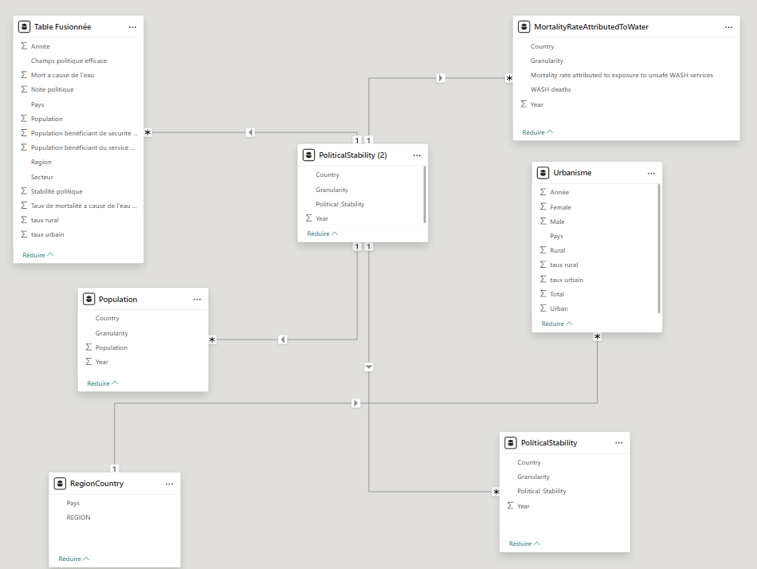
20

Slide 21
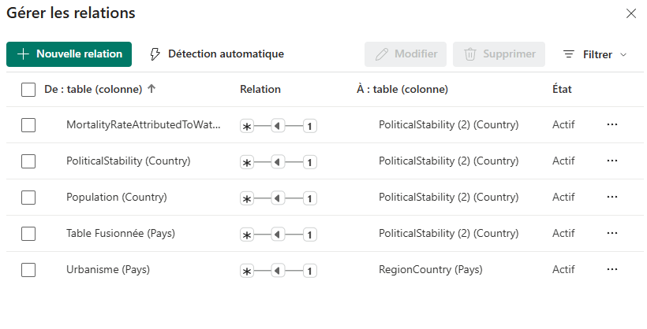
21

Slide 22
05
Explication de chaque vues du tableau de bord
22

Slide 23
06
Recommandations & Conclusion
23

Slide 24
Besoin : identifier les pays qui rencontrent des difficultés d’accès à l’eau potable et pour lesquels concentrer nos efforts
24

Slide 25
Merci de m’avoir écouté
25

